Slide 1
第一章
第二节
数列的极限
一、数列极限的定义
二、收敛数列的性质
三、极限存在准则
下页

Slide 2

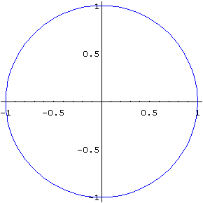
一、数列极限的定义
概念的引入
1、割圆术：
“割之弥细，所失弥少，割之又割，以至于不可割，则与圆周合体而无所失矣”
——刘徽

Slide 3
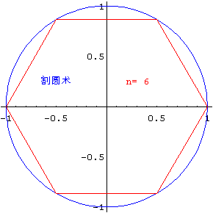

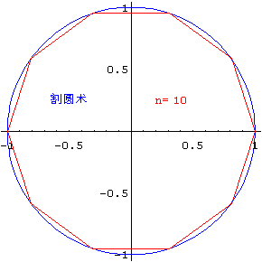
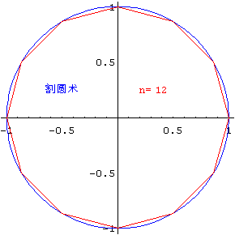
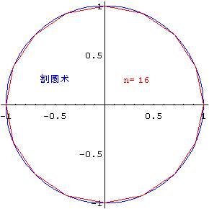
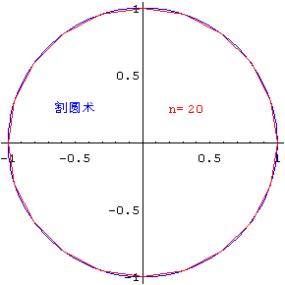
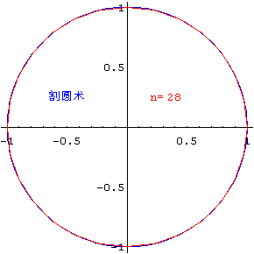

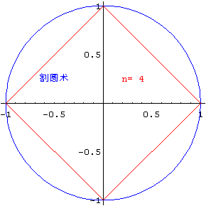
一、数列极限的定义
概念的引入
1、割圆术：
“割之弥细，所失弥少，割之又割，以至于不可割，则与圆周合体而无所失矣”
——刘徽
下页

Slide 4
一、数列极限的定义
2、截丈问题：
“一尺之棰，日截其半，万世不竭”
下页

Slide 5
1. 数列的概念
例如
下页

Slide 6
1. 数列的概念
例如
下页

Slide 7
1. 数列的概念
注意：
1.数列对应着数轴上一个点列.可看作一动点在数轴上依次取
2.数列是整标函数
下页

Slide 8
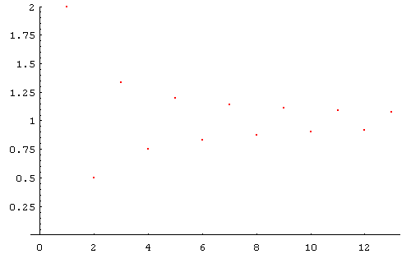
2. 数列极限的通俗定义
引例. 观察数列
时的变化趋势.

Slide 9
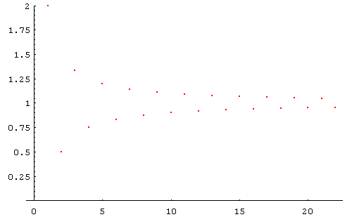
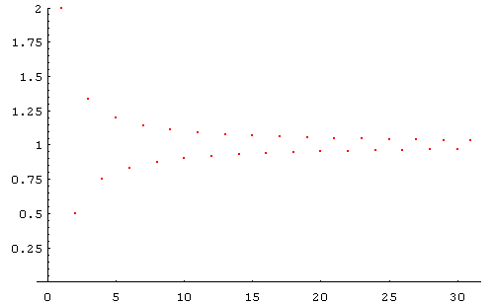
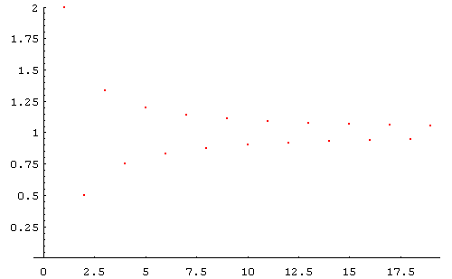
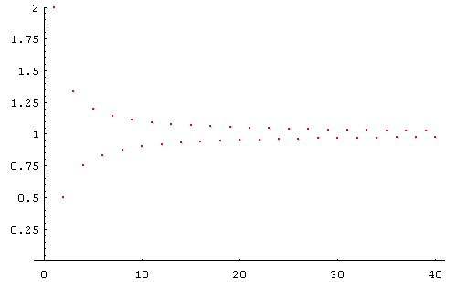
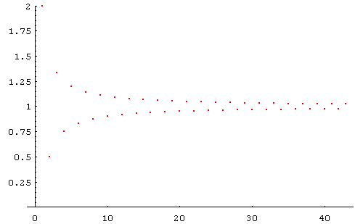
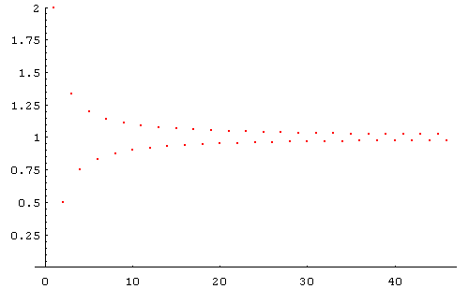
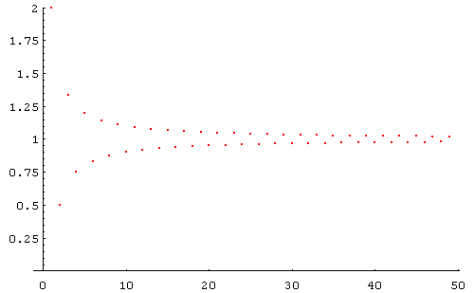
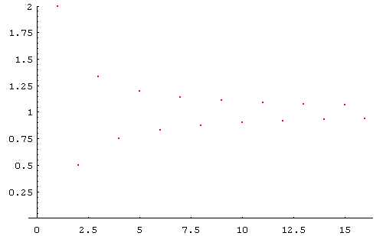
2. 数列极限的通俗定义
引例. 观察数列
时的变化趋势.
显然,
即当 n 无限增大时,
无限接近于1.
下页

Slide 10
2. 数列极限的通俗定义
引例. 观察数列
时的变化趋势.
显然,
即当 n 无限增大时,
无限接近于1.
问题1:
当 无限增大时, 的变化趋势是什么?如何确定?
当 无限增大时, 无限接近于某一确定的数值. 可以作图观察得之.
显然, 这样分析并不严密.
下页

Slide 11
数列极限的通俗定义.
当n无限增大时,
如果数列
的一般项
无限接近于常数
则常数
称为数列
的极限,
或称数列
收敛于
记作
问题2:
“无限接近”意味着什么?如何用数学语言刻划它.
下页

Slide 12
问题2:
“无限接近”意味着什么?如何用数学语言刻划它.
下页

Slide 13
总 结
等价之意
⑴当n无限增大时,
无限接近于常数
⇔
⑵当n无限增大时,
⇔
可以任意小
⑶当n增大到一定程度后,
可以小于事先给定
的任意小的正数
由上可得:
若当n增大到一定程度后,
能小于事
先给定的任意小的正数,
则
无限接近于常数
下页

Slide 14
3. 数列极限的精确定义
如果数列没有极限,就说数列是发散的.
注意：
(1) ε 的任意性，它是描述 x_{n} 与a 的无限接近程度.
(2) N 与ε有关，但不唯一.
下页

Slide 15
3. 数列极限的精确定义
其中
下页

Slide 16
㈠定义解析
⒈
指任意给定的小正数, 它可以任意
给,
一旦给了就是个定数.
⒉
指能找到与 ε 相关的正整数N(ε),
由它对应指向数列中的特定项 x_{N} .
⒊
“当 n > N 时, 恒有
指 x_{N} 以后的
所有项都使不等式
恒成立.
当N是通过分析方法得到时,
不等式
无需验证;
若是由观察法得到, 则需验证.
下页

Slide 17
数列极限的几何解释
当 x = n, 则
f(n)
∀ε > 0
∃ N > 0
对∀ n > N
a
相应的点都落
在绿色区域内
0
1
2
3
N
N+1
N+2
n

Slide 18
数列极限的几何解释
当 x = n, 则
f(n)
∀ε > 0
∃ N > 0
对∀ n > N
a
相应的点都落
在绿色区域内
0
N
1
2
3
N+1
N+2
n

Slide 19
数列极限的几何解释
当 x = n, 则
f(n)
∀ε > 0
∃ N > 0
对∀ n > N
a
相应的点都落
在绿色区域内
0
1
2
3
N
N+1
N+2
n

Slide 20
数列极限的几何解释
当 x = n, 则
f(n)
∀ε > 0
∃ N > 0
对∀ n > N
a
相应的点都落
在绿色区域内
0
N
1
2
3
N
N
N
N
N+1
N+2
n
下页

Slide 21
㈡简单示例(观察法)
例A. 证明
证:
当n > N 时, 恒有
即
问题：⑴就本例, 取N =150, 3200可以吗？(验证一下)
⑵这个N 是否唯一？
⑶怎么找这个N ？(观察法失效时)
下页

Slide 22
㈡简单示例(分析法)
这是证明极限的一般方法！
例B. 证明
证:
目的是什么？
要使
只要
即
取 N=
则当
时, 恒有
故
下页

Slide 23
例1. 已知
证明数列
的极限为1.
证:
要使
即
只要
取
则当
时, 恒有
故
下页

Slide 24
例2
证:
所以,
说明:常数列的极限等于同一常数.
小结:
用定义证数列极限存在时,关键是任意给定 寻找N,但不必要求最小的N.
下页

Slide 25
例3
证：
下页

Slide 26
二、收敛数列的性质
f(n)
a
0
1
2
3
N
N+1
N+2
n
下页

Slide 27
二、收敛数列的性质
1. 收敛数列的极限唯一
证: 用反证法.
假设
及
且
取
因
故存在 N₁ ,
使当 n > N₁ 时,
从而
同理, 因
故存在 N₂ ,
使当 n > N₂ 时, 有
从而
则当 n > N 时,
满足的不等式
矛盾,
故假设不真 !
因此收敛数列的极限必唯一.
下页

Slide 28
二、收敛数列的性质
2. 收敛数列一定有界
例如
有界
无界
下页

Slide 29
二、收敛数列的性质
2. 收敛数列一定有界
证: 设
取
则
当
时,
有
从而有
取
则有
证毕.
注意 有界性是数列收敛的必要条件.
推论 无界数列必定发散.
下页

Slide 30
3. 收敛数列具有保号性
若
且
则
有
证:
对 a > 0,
取
则
推论:
若数列从某项起
(用反证法证明)
下页

Slide 31
4. 收敛数列的任一子数列收敛于同一极限
证: 设数列
是数列
的任一子数列.
若
则
当
时, 有
现取正整数 K , 使
于是当
时, 有
*********************
*********************
从而有
由此证明
下页

Slide 32
4. 收敛数列的任一子数列收敛于同一极限
注:若数列有两个子数列收敛于不同的极限 ,则原数
列一定发散 .
证明 数列 是发散的.
证：因为当 时,
故数列 发散.
下页

Slide 33
思考与练习
问题 如何判断极限不存在?
方法1. 找一个趋于∞的子数列;
方法2. 找两个收敛于不同极限的子数列.
练习已知
, 求
时,
下述作法是否正确? 说明理由.
设
由递推式两边取极限得
不对!
此处
下页

Slide 34
三、极限存在准则
夹逼准则; 单调有界准则; *柯西审敛准则.
1. 夹逼准则 (准则1) (P50)
下页

Slide 35
1. 夹逼准则 (准则1) (P50)
证:
由条件 (2),
当
时,
当
时,
令
则当
时, 有
由条件 (1)
即
故
下页

Slide 36
例4. 证明
由
证: 利用夹逼准则.
且
下页

Slide 37
2. 单调有界数列必有极限 ( 准则2 ) ( P52 )
( 证明略 )
下页

Slide 38
内容小结
1. 数列极限的 “ ε – N ” 定义及应用
2. 收敛数列的性质:
唯一性; 有界性; 保号性;
任一子数列收敛于同一极限;
需要记住的特殊结论
3. 极限存在准则:
夹逼准则; 单调有界准则; *柯西准则
下页

